Slide 1
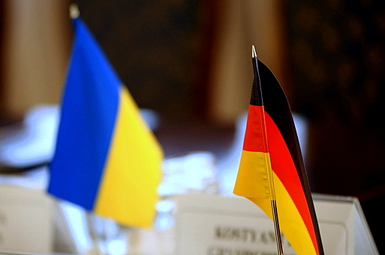
Українсько-Німецькі відносини
Від ДСВ до сучасності

Slide 2
Німеччина та Україна вже багато років поспіль тісно пов'язані між собою не надто інтенсивними двосторонніми стосунками. Попри це всередині Європейського Союзу. Німеччина — це важливий і надійний партнер України. Федеративна Республіка Німеччина є як одним із найбільших інвесторів, так і одним з найважливіших торговельних партнерів України. Німецькі політичні фонди здійснюють інтенсивну проектну роботу в Україні з українськими партнерами. Зокрема через Німецький Фонд міжнародного правового співробітництва Німеччина надає сприяння численним проектам у сфері правового консультування.

Slide 3
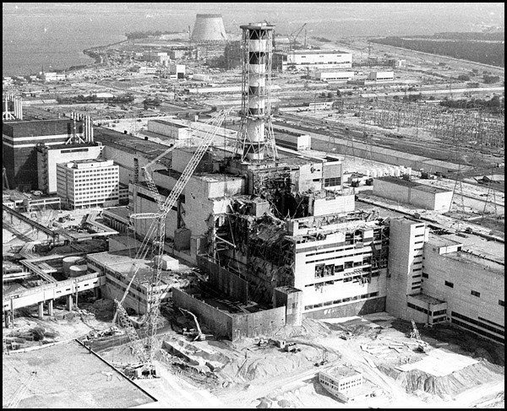
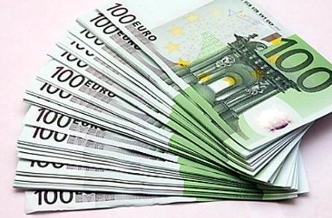
Українсько-німецькі відносини почалися з визнання Німеччиною незалежності України (26 грудня 1991 р.) і встановлення дипломатичних відносин (січень 1992 р.). ФРН бере участь у проекті ліквідації наслідків аварії на Чорнобильської АЕС, виплачує компенсації українцям, які в роки війни опинилися в полоні або були відправлені на примусові роботи до Німеччини.

Slide 4
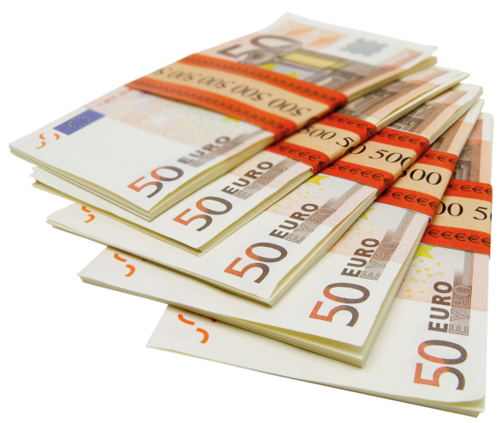
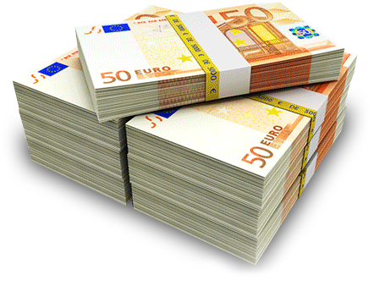
У 2007 році Німеччина за обсягами торгівлі — 7, 42 млрд євро — була для України другим за важливісттю торговельним партнером після Росії (зростання на 18,9% проти 2006 року). У сфері прямих інвестицій Федеративна Республіка Німеччина посідає друге місце (загальні обсяги інвестування у 2007 році: 5,92 млрд дол. США). Наразі в Україні представлені понад 1000 німецьких фірм. Їхні інтереси окрім Посольства представляє також Бюро Делегата німецької економіки. Німеччина надала підтримку процесу реформ в економіці України у рамках своєї програми «Трансформ» (1993 — 2004 рр.: 115 млн євро). У березні 2008 року відбулося підписання Угоди про фінансове співробітництво на основі асигнувань 2006 року (обсяги фінансування: 185 млн євро)

Slide 5
Федеративна Республіка Німеччина офіційно представлена в Україні вже майже 20 років, коли у 1989 році було відкрито перше Генеральне консульство. У січні 1992році невдовзі після здобуття незалежності України було відкрито посольство. Нині у німецькому представництві в Києві працюють пліч-о-пліч приблизно 60 німців і 120 українців. Ще одним проявом інтенсивних відносин між Німеччиною та Україною є почесний консул у Львові, з вересня 2003 року почесний консул у Донецьку, а з липня2008 року в Одесі.

Slide 6
Невдовзі після підписання німецько-української угоди про культурний обмін (1993 рік) у Києві було відкрито Ґете-Інститут, який став центром сприяння вивчення німецької мови та культури в Україні. Зацікавлені особи можуть підвищити рівень своєї освіченості в 11 інших центрах вивчення німецької мови та 4 читальних залах Ґете-Інституту в Україні.
У 1998 році в Києві було відкрито офіс Німецька служба академічних обмінів (DAAD) та укладено угоду про співробітництво між вищими навчальними закладами. Нині в німецьких університетах навчаються приблизно 4000 українців, а в українських університетах працюють 13 викладачів з Німеччини.

